Slide 1
BIG DATA

Slide 2
Objectives
Mengetahui 6 Generasi Manajemen Data
Memahami Big Data dan atributnya
Memahami Prinsip Big Data
Mengetahui Aplikasi pemrosesan Big Data
Memahami perbedaan Big Data dan Business Intelligence (BI)
Mengetahui pentingnya mengintegrasikan Big Data pada Bisnis
Memahami Etika Big Data

Slide 3
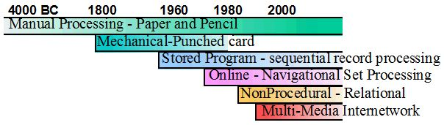
6 Generasi Manajemen Data

Slide 4
Big Data
Sebuah problem domain di mana teknologi tradisional seperti relational database tidak mampu lagi untuk melayani
Membantu kita mengubah apa yang akan dilakukan, bagaimana mendapatkan pengetahuan dan membuat keputusan (tetapi perubahan tidak menjadi pengganti ataupun ekstensi)
Definisi Big di sini adalah volume, velositas dan variasi datanya.

Slide 5
Big Data(Cont..)
Peningkatan volume, velocity dan variety data banyak diakibatkan oleh adopsi internet. Setiap individu memproduksi konten atau paling tidak meninggalkan jejak digital yang berpotensial untuk digunakan untuk hal-hal baru :
Audiens targetting
Rekomendasi

Slide 6
Atribut Big Data
Volume
Velocity
Variety

Slide 7
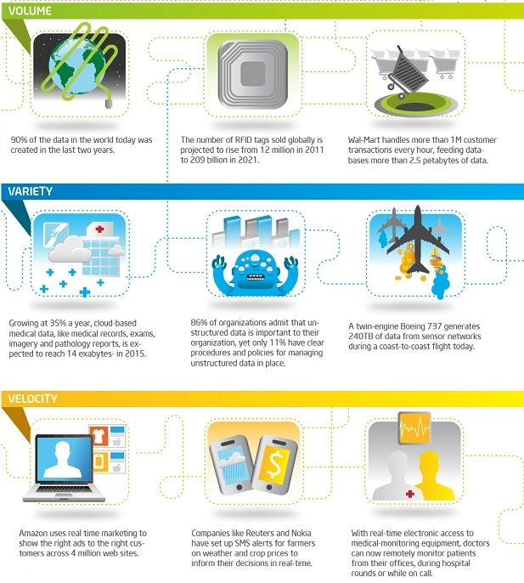
Atribut Big Data(Cont..)

Slide 8
Prinsip Big Data
tidak membuang data apapun karena data tersebut mungkin akan menjadi penting sejalannya waktu.

Slide 9
Big Data Processing Software
Pengolahan Big Data diklarifikasi menjadi 2 jenis metode :
Pengolahan data berbasis batch
Pengolahan data berbasis real-time

Slide 10
Big Data Processing Software (Google)
Google memiliki teknologi canggih yang memungkinkannya mampu mengolah dan memanfaatkan Big Data dengan tepat.
Teknologi :
Google Bigtable
Google MapReduce
Google File System (GFS)

Slide 11
Google Bigtable
System penyimpanan data terdistribusi yang ditujukan untuk mengelola data yang terstruktur dan didesain sebagai system yang handal untuk mengelola data dalam skala petabytes dan dalam ribuan mesin (komputer)

Slide 12
Google Bigtable(Cont..)
Google menggunakan Bigtable dalam lebih dari 60 produk dan proyeknya termasuk :
Google web indexing, Google Analytics, Google Finance, Orkut, Personalize Search, Writely dan Google Earth.

Slide 13
Google MapReduce
Model pemrograman rilisan Google yang ditujukan untuk memproses data berukuran raksasa secara terdistribusi dan paralel dalam cluster yang terdiri atas ribuan komputer.

Slide 14
Google File System (GFS)
Salah satu jenis dari media penyimpanan data seperti halnya hard disk drive (HDD), flash disk, DVD-R dan sebagainya. Bedanya, GFS menyimpan data-nya secara terdistribusi pada komputer-komputer dalam suatu cluster.
GFS bisa menyimpan data super besar yang tidak bisa disimpan dalam suatu HDD paling besar sekalipun.

Slide 15
Hadoop
Apache telah merilis software open source yang dikenal dengan nama Hadoop untuk mengebangkan dan menjalankan aplikasi MapReduce.
Secara garis besar Hadoop terdiri atas HDFS (Hadoop Distributed File System) dan Hadoop MapReduce. HDFS adalah versi open source-nya GFS (Google File System), dan Hadoop MapReduce adalah versi open source dari Google MapReduce.

Slide 16
Hadoop(Cont..)
Keunggulan:
Sederhana
Fleksibel dalam Ukuran
Handal, anti Gagal

Slide 17
Big Data vs Traditional BI
Big Data = Buttom-Up sedangkan Traditional BI = Top-down
Ruang Lingkup :
Big Data : lebih luas
Traditional BI : terbatas , BI tidak pernah bisa mengantisipasi banyaknya gambar, file MP3 , video dan media sosial.

Slide 18
Mengapa perlu mengintegrasikan Big Data untuk bisnis?
Peningkatan pemahaman pelanggan
- Menggunakan solusi CRM.
Peningkatan layanan pelanggan
- Membantu meningkatkan pengalaman pelanggan dan pada saat yang bersamaan mengevaluasi ROI aplikasi CRM.
Mendukung pengambilan keputusan
- Memiliki statistik untuk menghadapi pelanggan sehingga mendukung keputusan

Slide 19
Mengapa perlu mengintegrasikan Big Data untuk bisnis? (Cont..)
Melihat tren
membantu menganalisis kegiatan pelanggan yang telah lalu untuk menjelaskan perilaku masa depannya.
Menetapkan patokan
- Solusi CRM dengan big data terpadu memungkinkan perusahaan menetapkan pembiayaan selama periode waktu dibandingkan dengan pesaingnya.

Slide 20
Perusahaan yang menggunakan Big Data
Yahoo!, Amazon, IBM, Microsoft, Facebook, Twitter, Hewlett-Packard, LinkedIn, RECRUIT, Rakuten Japan, dan masih banyak lagi.
Contoh :
Microsoft (Windows Azure Hadoop)
Oracle (Big Data Appliance)
SAP (Hana)
EMC (GreenPlum Hadoop)

Slide 21
Etika Big Data
Privacy isn’t dead
Kata lain dari aturan dalam informasi. Private tidak selalu berarti rahasia, tetapi memastikan bahwa privasi data adalah mendefinisikan suatu masalah dan menegakkan aturan informasi. Aturan tersebut juga tidak selalu mengenai aturan tentang pengumpulan data tetapi juga tentang penggunaan data dan retensinya.

Slide 22
Etika Big Data(Cont..)
Shared private information can still remain confidential. (berbagi informasi tetapi tidak menghilangkan nilai kerahasiaan dari informasi tersebut)
Setiap data/informasi yang dibuat dan dishare tidak berarti bahwa nilai kerahasiaan pada data tersebut bisa dilihat oleh banyak orang.

Slide 23
Etika Big Data(Cont..)
Big data requires transparency.
Big data akan berpengaruh ketika penggunaan sekunder dari set data yang menghasilkan prediksi baru dan kesimpulan.

Slide 24
THANK YOU ☺

